Slide 1
Chapter 04 SQL 고급(1)

Slide 2
목차
01
내장 함수
02
부속질의
03
뷰
04
인덱스

Slide 3
01. 내장 함수
SQL 내장 함수
NULL 값 처리
행번호 출력

Slide 4
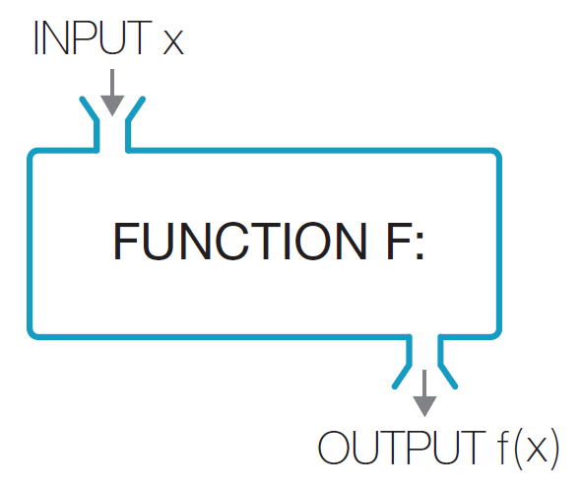
1. SQL 내장 함수
SQL에서는 함수의 개념을 사용
수학의 함수와 마찬가지로 특정 값이나 열의 값을 입력 받아 그 값을 계산하여 결과 값을 돌려줌
SQL의 함수는 DBMS가 제공하는 내장 함수(built-in function)
사용자가 필요에 따라 직접 만드는 사용자 정의 함수(user-defined function)
그림 4-1 함수의 원리

Slide 5
1. SQL 내장 함수
SQL 내장 함수는 상수나 속성 이름을 입력 값으로 받아 단일 값을 결과로 반환함
모든 내장 함수는 최초에 선언될 때 유효한 입력 값을 받아야 함
표 4-1 MySQL에서 제공하는 주요 내장 함수
구분 |  | 함수
단일행 함수 | 숫자 함수 | ABS, CEIL, COS, EXP, FLOOR, LN, LOG, MOD, POWER, RAND, ROUND, SIGN, TRUNCATE
 | 문자 함수(문자 반환) | CHAR, CONCAT, LEFT, RIGHT, LOWER, UPPER, LPAD, RPAD, LTRIM, RTRIM, REPLACE, REVERSE, RIGHT, SUBSTR, TRIM
 | 문자 함수(숫자 반환) | ASCII, INSTR, LENGTH
 | 날짜∙시간 함수 | ADDDATE, CURRENT_DATE, DATE, DATEDIFF, DAYNAME, LAST_DAY, SYSDATE, TIME
 | 변환 함수 | CAST, CONVERT, DATE_FORMAT, STR_TO_DATE
 | 정보 함수 | DATABASE, SCHEMA, ROW_COUNR, USER, VERSION
 | NULL 관련 함수 | COALESCE, ISNULL, IFNULL, NULLIF
집계 함수 |  | AVG, COUNT, MAX, MIN, STD, STDDEV, SUM
윈도우 함수(혹은 분석 함수) |  | CUME_DIST, DENSE_RANK, FIRST_VALUE, LAST_VALUE, LEAD, NTILE, RANK, ROW_NUMBER

Slide 6
1. SQL 내장 함수
숫자 함수
함수 | 설명
ABS(숫자) | 숫자의 절댓값을 계산 ABS(-4.5) => 4.5
CEIL(숫자) | 숫자보다 크거나 같은 최소의 정수 CEIL(4.1) => 5
FLOOR(숫자) | 숫자보다 작거나 같은 최소의 정수 FLOOR(4.1) => 4
ROUND(숫자, m) | 숫자의 반올림, m은 반올림 기준 자릿수 ROUND(5.36, 1) => 5.40
LOG(n, 숫자) | 숫자의 자연로그 값을 반환 LOG(10) => 2.30259
POWER(숫자, n) | 숫자의 n제곱 값을 계산 POWER(2, 3) => 8
SQRT(숫자) | 숫자의 제곱근 값을 계산(숫자는 양수) SQRT(9.0) => 3.0
SIGN(숫자) | 숫자가 음수면 -1, 0이면 0, 양수면 1 SIGN(3.45) => 1

Slide 7
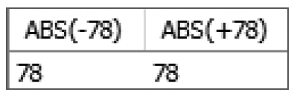
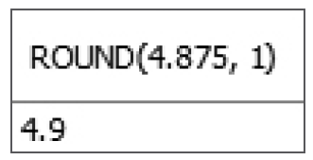
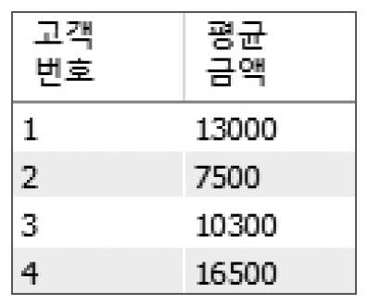
1. SQL 내장 함수
수학 함수
ABS 함수 : 절댓값을 구하는 함수
ROUND 함수 : 반올림한 값을 구하는 함수
숫자 함수의 연산
질의 4-1 -78과 +78의 절댓값을 구하시오.
SELECT ABS(-78), ABS(+78);
질의 4-2 4.875를 소수 첫째 자리까지 반올림한 값을 구하시오.
SELECT ROUND(4.875, 1);
질의 4-3 고객별 평균 주문 금액을 백 원 단위로 반올림한 값을 구하시오.
SELECT custid ‘고객번호’, ROUND(SUM(saleprice)/COUNT(*), -2) ‘평균금액’ FROM Orders GROUP BY custid;

Slide 8
1. SQL 내장 함수
문자 함수
표 4-3 문자 함수의 종류
반환 구분 | 함수 | 설명
문자값 반환 함수 s : 문자열 c : 문자 n : 정수 k : 정수 | CONCAT(s1,s2) | 두 문자열을 연결, CONCAT('마당', ' 서점') => '마당 서점'
 | LOWER(s) | 대상 문자열을 모두 소문자로 변환, LOWER('MR. SCOTT') => 'mr. scott'
 | LPAD(s,n,c) | 대상 문자열의 왼쪽부터 지정한 자리수까지 지정한 문자로 채움 LPAD('Page 1', 10, '*') => '****Page 1'
 | REPLACE(s1,s2,s3) | 대상 문자열의 지정한 문자를 원하는 문자로 변경 REPLACE('JACK & JUE', 'J', 'BL') => 'BLACK & BLUE'
 | RPAD(s,n,c) | 대상 문자열의 오른쪽부터 지정한 자리수까지 지정한 문자로 채움 RPAD('AbC', 5, '*') => 'AbC**'
 | SUBSTR(s,n,k) | 대상 문자열의 지정된 자리에서부터 지정된 길이만큼 잘라서 반환 SUBSTR('ABCDEFG', 3, 4) => 'CDEF'
 | TRIM(c FROM s) | 대상 문자열의 양쪽에서 지정된 문자를 삭제(문자열만 넣으면 기본값으로 공백 제거) TRIM('=' FROM '==BROWNING==') => 'BROWNING'
 | UPPER(s) | 대상 문자열을 모두 대문자로 변환 UPPER('mr. scott') => 'MR. SCOTT'
숫자값 반환 함수 | ASCII(c) | 대상 알파벳 문자의 아스키 코드 값을 반환, ASCII('D') => 68
 | LENGTH(s) | 대상 문자열의 Byte 반환, 알파벳 1byte, 한글 3byte (UTF8) LENGTH('CANDIDE') => 7
 | CHAR_LENGTH(s) | 문자열의 문자 수를 반환, CHAR_LENGTH('데이터') => 3

Slide 9
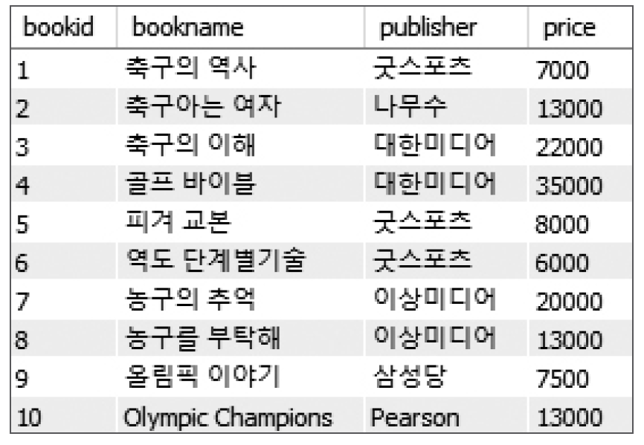
1. SQL 내장 함수
문자 함수
REPLACE : 문자열을 치환하는 함수
질의 4-4 도서제목에 야구가 포함된 도서를 농구로 변경한 후 도서 목록을 보이시오.
SELECT bookid, REPLACE(bookname, ‘야구', '농구') bookname, publisher, price FROM Book;

Slide 10
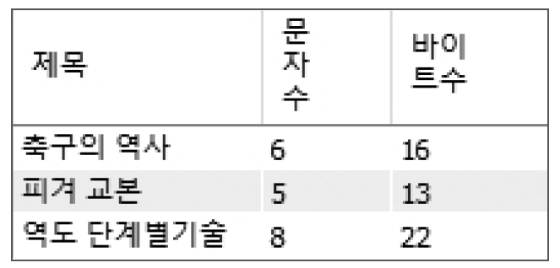
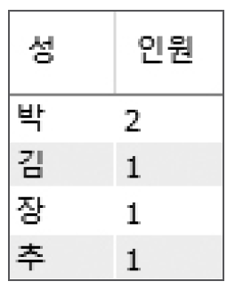
1. SQL 내장 함수
문자 함수
LENGTH : 글자의 수를 세어주는 함수 (단위가 바이트(byte)가 아닌 문자 단위)
SUBSTR : 지정한 길이만큼의 문자열을 반환하는 함수
질의 4-5 굿스포츠에서 출판한 도서의 제목과 제목의 글자 수를 확인하시오. (한글은 2바이트 혹은 UNICODE 경우는 3바이트를 차지함)
SELECT bookname ‘제목’, CHAR_LENGTH(bookname) ‘문자수’, LENGTH(bookname) ‘바이트수’ FROM Book WHERE publisher='굿스포츠';
질의 4-6 마당서점의 고객 중에서 같은 성(姓)을 가진 사람이 몇 명이나 되는지 성별 인원수를 구하시오.
SELECT SUBSTR(name, 1, 1) ‘성’, COUNT(*) ‘인원’ FROM Customer GROUP BY SUBSTR(name, 1, 1);

Slide 11
1. SQL 내장 함수
날짜·시간 함수
표 4-4 날짜·시간 함수의 종류
함수 | 반환형 | 설명
STR_TO_DATE(string, format) | DATE | 문자열(STRING) 데이터를 날자형(DATE)으로 반환 STR_TO_DATE('2019-02-14', '%Y-%m-%d') => 2019-02-14
DATE_FORMAT(date, format) | STRING | 날짜형(DATE) 데이터를 문자열(VARCHAR)로 반환 DATE_FORMAT('2019-02-14', '%Y-%m-%d') => '2019-02-14'
ADDDATE(date, interval) | DATE | DATE 형의 날짜에서 INTERVAL 지정한 시간만큼 더함 ADDDATE('2019-02-14', INTERVAL 10 DAY) => 2019-02-24
DATE(date) | DATE | DATE 형의 날짜 부분을 반환 SELECT DATE('2003-12-31 01:02:03'); => 2003-12-31
DATEDIFF(date1, date2) | INTEGER | DATE 형의 date1 – date2 날짜 차이를 반환 SELECT DATEDIFF('2019-02-14', '2019-02-04') => 10
SYSDATE | DATE | DBMS 시스템상의 오늘 날짜를 반환하는 함수 SYSDATE() => 2018-06-30 21:47:01

Slide 12
1. SQL 내장 함수
날짜 함수
표 4-5 format의 주요 지정자
인자 | 설명
%w | 요일 순서(0~6, Sunday=0)
%W | 요일(Sunday~Saturday)
%a | 요일의 약자(Sun~Sat)
%d | 1달 중 날짜(00~31)
%j | 1년 중 날짜(001~366)
%h | 12시간(01~12)
%H | 24시간(00~23)
%i | 분(0~59)
%m | 월 순서(01~12, January=01)
%b | 월 이름 약어(Jan~Dec)
%M | 월 이름(January~December)
%s | 초(0~59)
%Y | 4자리 연도
%y | 4자리 연도의 마지막 2 자리

Slide 13
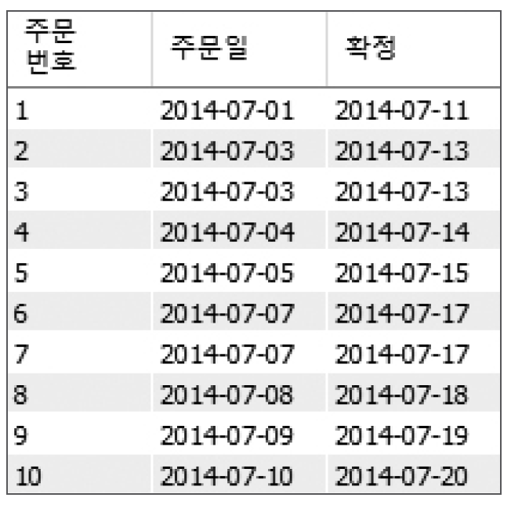
1. SQL 내장 함수
날짜 함수
질의 4-7 마당서점은 주문일로부터 10일 후 매출을 확정한다. 각 주문의 확정일자를 구하시오.
SELECT orderid '주문번호', orderdate '주문일', ADDDATE(orderdate, INTERVAL 10 DAY) '확정' FROM Orders;

Slide 14
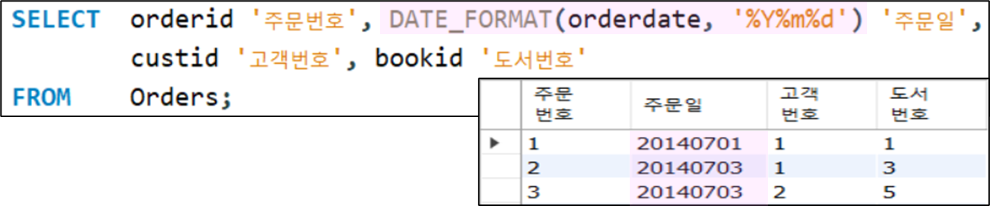
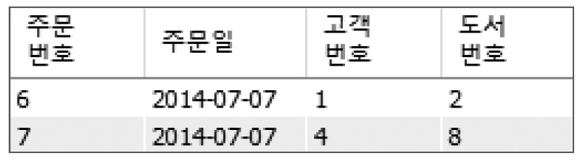
1. SQL 내장 함수
날짜 함수
STR_TO_DATE : 문자형으로 저장된 날짜를 날짜형으로 변환하는 함수
DATE_FORMAT : 날짜형을 문자형으로 변환하는 함수
질의 4-8 마당서점이 2014년 7월 7일에 주문받은 도서의 주문번호, 주문일, 고객번호, 도서번호를 모두 보이시오. 단, 주문일은 '%Y-%m-%d' 형태로 표시한다.
SELECT orderid '주문번호', STR_TO_DATE(orderdate, '%Y-%m-%d') '주문일', custid '고객번호', bookid '도서번호' FROM Orders WHERE orderdate = DATE_FORMAT('20140707', '%Y%m%d');

Slide 15
1. SQL 내장 함수
날짜 함수
SYSDATE : MySQL의 현재 날짜와 시간을 반환하는 함수
질의 4-9 DBMS 서버에 설정된 현재 날짜와 시간, 요일을 확인하시오.
SELECT SYSDATE( ), DATE_FORMAT(SYSDATE(), '%Y/%m/%d %M %h:%s') 'SYSDATE_1', DATE_FORMAT(SYSDATE(), '%m/%d/%y %H:%s') 'SYSDATE_2';

Slide 16
2. NULL 값 처리
NULL 값이란?
아직 지정되지 않은 값
NULL 값은 ‘0’, ‘’ (빈 문자), ‘ ’ (공백) 등과 다른 특별한 값
NULL 값은 비교 연산자로 비교가 불가능함
NULL 값의 연산을 수행하면 결과 역시 NULL 값으로 반환됨
집계 함수를 사용할 때 주의할 점
‘NULL+숫자’ 연산의 결과는 NULL
집계 함수 계산 시 NULL이 포함된 행은 집계에서 빠짐
해당되는 행이 하나도 없을 경우 SUM, AVG 함수의 결과는 NULL이 되며, COUNT 함수의 결과는 0

Slide 17
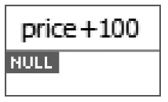
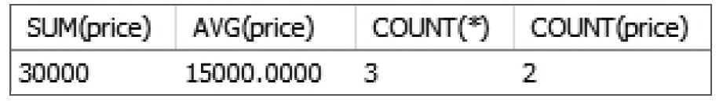
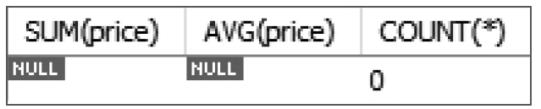
2. NULL 값 처리
NULL 값에 대한 연산과 집계 함수
Mybook
bookid | price
1 | 10000
2 | 20000
3 | NULL
SELECT price+100
FROM Mybook
WHERE bookid=3;
SELECT SUM(price), AVG(price), COUNT(*), COUNT(price)
FROM Mybook;
SELECT SUM(price), AVG(price), COUNT(*)
FROM Mybook
WHERE bookid >= 4;

Slide 18
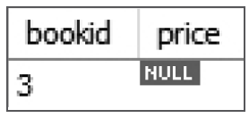
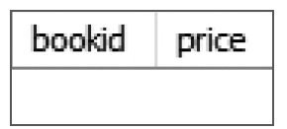
2. NULL 값 처리
NULL 값을 확인하는 방법 – IS NULL, IS NOT NULL
NULL 값을 찾을 때는 ‘=’ 연산자가 아닌 ‘IS NULL’을 사용,
NULL이 아닌 값을 찾을 때는 ‘＜＞’ 연산자가 아닌 ‘IS NOT NULL’을 사용함
Mybook
bookid | price
1 | 10000
2 | 20000
3 | NULL
SELECT *
FROM Mybook
WHERE price IS NULL;
SELECT *
FROM Mybook
WHERE price = ‘’ ;

Slide 19
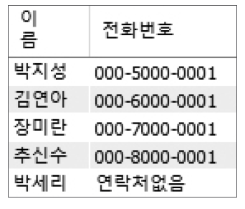
2. NULL 값 처리
IFNULL : NULL 값을 다른 값으로 대치하여 연산하거나 다른 값으로 출력
IFNULL(속성, 값) /* 속성 값이 NULL이면 '값'으로 대치한다 */
질의 4-10 이름, 전화번호가 포함된 고객목록을 보이시오. 단, 전화번호가 없는 고객은 ‘연락처없음’으로 표시한다.
SELECT name ‘이름’, IFNULL(phone, '연락처없음') ‘전화번호’ FROM Customer;

Slide 20
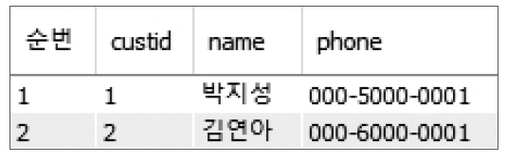
3. 행번호 출력
내장 함수는 아니지만 자주 사용되는 문법
MySQL에서 변수는 이름 앞에 @ 기호를 붙이며 치환문에는 := 기호를 사용
자료를 일부분만 확인하여 처리할 때 유용함
질의 4-11 고객 목록에서 고객번호, 이름, 전화번호를 앞의 두 명만 보이시오.
SET @seq := 0; SELECT (@seq := @seq+1) '순번', custid, name, phone FROM Customer WHERE @seq < 2;

Slide 21
02. 부속질의
스칼라 부속질의 – SELECT 부속질의
인라인 뷰 – FROM 부속질의
중첩질의 – WHERE 부속질의

Slide 22
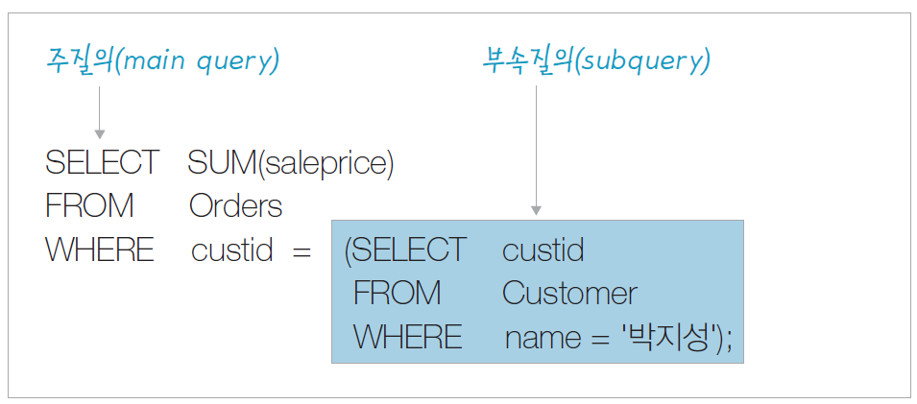
부속질의
부속질의 (subquery)란?
하나의 SQL 문 안에 다른 SQL 문이 중첩된(nested) 질의
다른 테이블에서 가져온 데이터로 현재 테이블에 있는 정보를 찾거나 가공할 때 사용
보통 데이터가 대량일 때 데이터를 모두 합쳐서 연산하는 조인보다, 필요한 데이터만 찾아서 공급해주는 부속질의가 성능이 더 좋음
주질의(main query, 외부질의)와 부속질의(sub query, 내부질의)로 구성됨
그림 4-2 부속질의

Slide 23
부속질의
표 4-6 부속질의의 종류
명칭 | 위치 | 영문 및 동의어 | 설명
스칼라 부속질의 | SELECT 절 | scalar subquery | - SELECT 절에서 사용되며 단일 값을 반환 하기 때문에 스칼라 부속질의라고 함.
인라인 뷰 | FROM 절 | inline view, table subquery | - FROM 절에서 결과를 뷰(view) 형태로 반환하기 때문에 인라인 뷰라고 함.
중첩질의 | WHERE 절 | nested subquery, predicate subquery | - WHERE 절에 술어와 같이 사용되며 결과를 한정시키기 위해 사용됨. - 상관 혹은 비상관 형태.

Slide 24
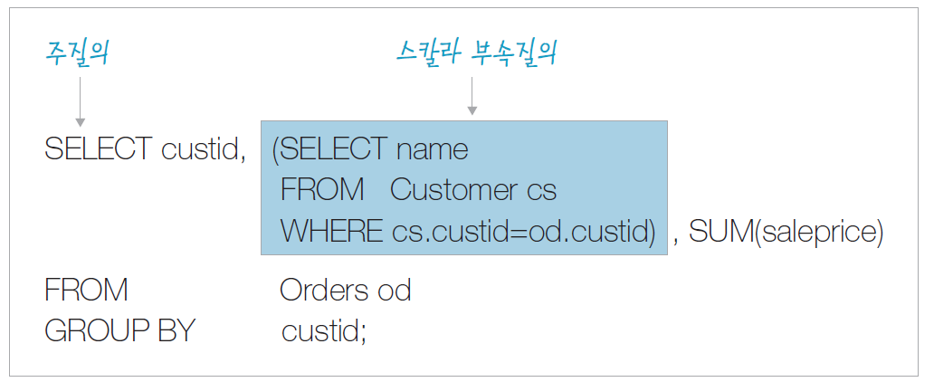
1. 스칼라 부속질의 – SELECT 부속질의
스칼라 부속질의(scalar subquery)란?
SELECT 절에서 사용되는 부속질의로, 부속질의의 결과 값을 단일 행, 단일 열의 스칼라 값으로 반환함
원칙적으로 스칼라 값이 들어갈 수 있는 모든 곳에 사용 가능하며, 일반적으로 SELECT 문과 UPDATE SET 절에 사용됨
주질의와 부속질의와의 관계는 상관/비상관 모두 가능함
그림 4-3 스칼라 부속질의

Slide 25
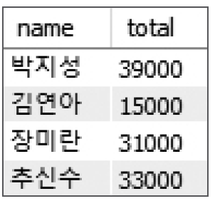
1. 스칼라 부속질의 – SELECT 부속질의
질의 4-12 마당서점의 고객별 판매액을 보이시오(고객이름과 고객별 판매액을 출력).
SELECT ( SELECT name FROM Customer cs WHERE cs.custid=od.custid ) ‘name’, SUM(saleprice) ‘total’ FROM Orders od GROUP BY od.custid;

Slide 26
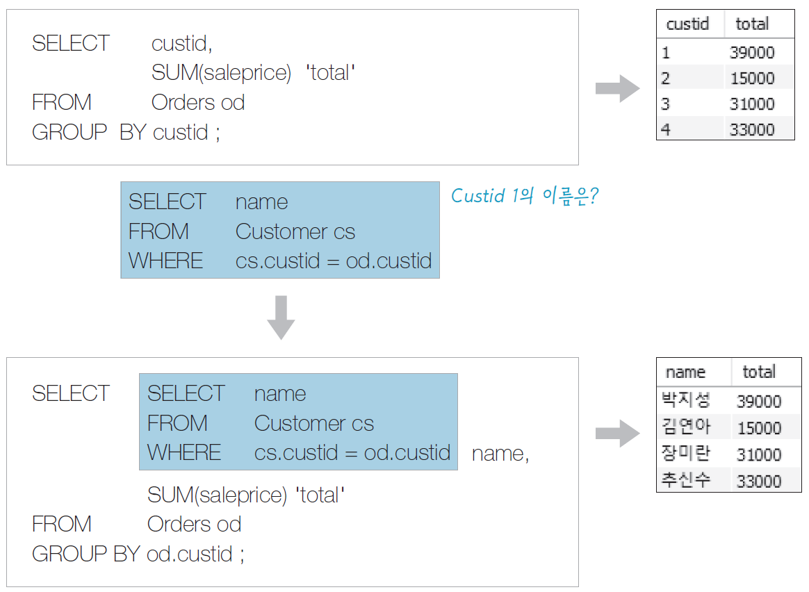
1. 스칼라 부속질의 – SELECT 부속질의
그림 4-4 마당서점의 고객별 판매액

Slide 27
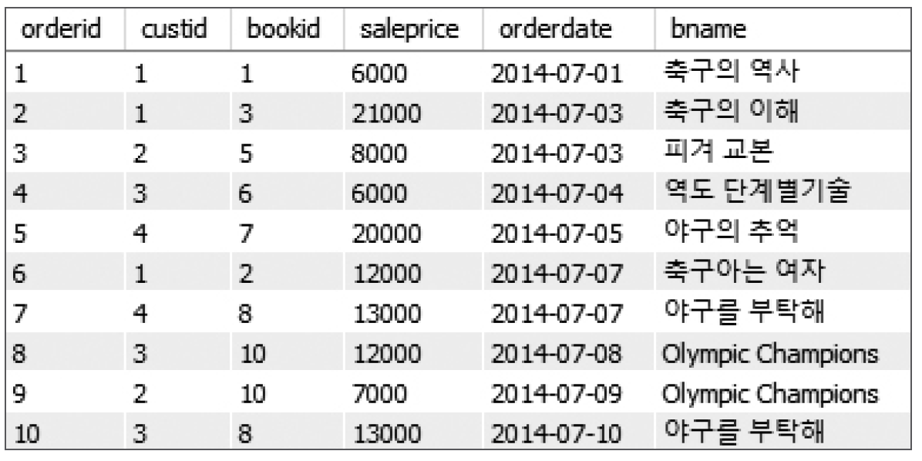
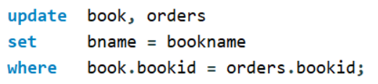
1. 스칼라 부속질의 – SELECT 부속질의
질의 4-12 Orders 테이블에 각 주문에 맞는 도서이름을 입력하시오.
UPDATE Orders SET bname = ( SELECT bookname FROM Book WHERE Book.bookid = Orders.bookid );
ALTER TABLE orders
ADD bname varchar(40);
ALTER TABLE orders
DROP bname;

Slide 28
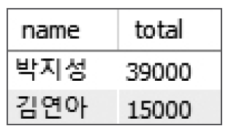
2. 인라인 뷰- FROM 부속질의
인라인 뷰 (inline view)란?
FROM 절에서 사용되는 부속질의
테이블 이름 대신 인라인 뷰 부속질의를 사용하면 보통의 테이블과 같은 형태로 사용할 수 있음
부속질의 결과 반환되는 데이터는 다중 행, 다중 열이어도 상관없음
다만 가상의 테이블인 뷰 형태로 제공되어 상관 부속질의로 사용될 수는 없음
질의 4-14 고객번호가 2 이하인 고객의 판매액을 보이시오(고객이름과 고객별 판매액 출력).
SELECT cs.name, SUM(od.saleprice) ‘total’ FROM (SELECT custid, name FROM Customer WHERE custid <= 2) cs, Orders od WHERE cs.custid = od.custid GROUP BY cs.name;

Slide 29
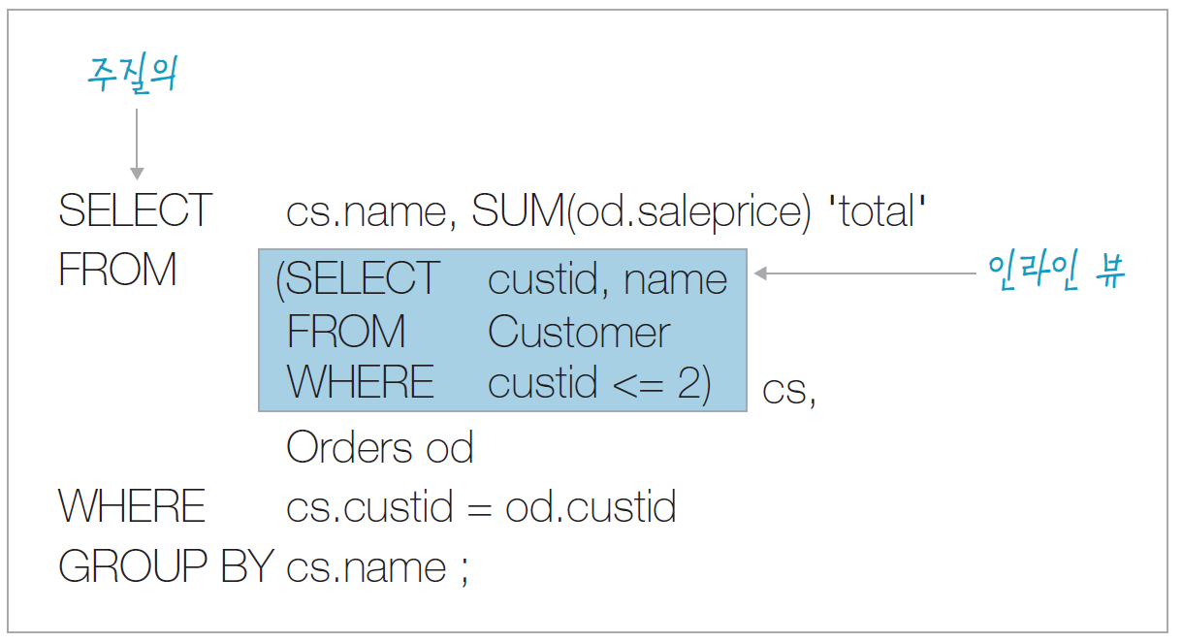
2. 인라인 뷰- FROM 부속질의
그림 4-5 인라인 뷰

Slide 30
3. 중첩질의 – WHERE 부속질의
중첩질의 (nested subquery) : WHERE 절에서 사용되는 부속질의
WHERE 절은 보통 데이터를 선택하는 조건 혹은 술어(predicate)와 같이 사용됨 → 중첩질의를 술어 부속질의(predicate subquery)라고도 함
표 4-7 중첩질의 연산자의 종류
술어 | 연산자 | 반환 행 | 반환 열 | 상관
비교 | =, ＞, ＜, ＞=, ＜=, ＜＞ | 단일 | 단일 | 가능
집합 | IN, NOT IN | 다중 | 단일 | 가능
한정(quantified) | ALL, SOME(ANY) | 다중 | 단일 | 가능
존재 | EXISTS, NOT EXISTS | 다중 | 다중 | 필수

Slide 31
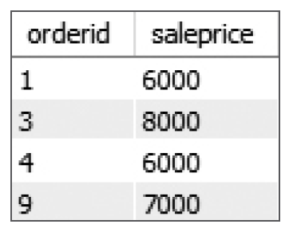
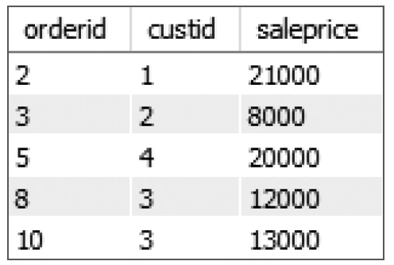
3. 중첩질의 – WHERE 부속질의
비교 연산자 부속질의가 반드시 단일 행, 단일 열을 반환해야 하며, 아닐 경우 질의를 처리할 수 없음
질의 4-15 평균 주문금액 이하의 주문에 대해서 주문번호와 금액을 보이시오.
SELECT orderid, saleprice FROM Orders WHERE saleprice <= (SELECT AVG(saleprice) FROM Orders);
질의 4-16 각 고객의 평균 주문금액보다 큰 금액의 주문 내역에 대해서 주문번호, 고객번호, 금액을 보이시오.
SELECT orderid, custid, saleprice FROM Orders od WHERE saleprice > (SELECT AVG(saleprice) FROM Orders so WHERE od.custid = so.custid);

Slide 32
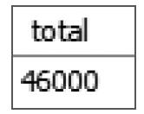
3. 중첩질의 – WHERE 부속질의
IN, NOT IN
IN 연산자는 주질의 속성 값이 부속질의에서 제공한 결과 집합에 있는지 확인
IN 연산자는 부속질의의 결과 다중 행을 가질 수 있음
주질의는 WHERE 절에 사용되는 속성 값을 부속질의의 결과 집합과 비교해, 하나라도 있으면 참이 됨
NOT IN은 이와 반대로 값이 존재하지 않으면 참이 됨
질의 4-17 대한민국에 거주하는 고객에게 판매한 도서의 총판매액을 구하시오.
SELECT SUM(saleprice) ‘total’ FROM Orders WHERE custid IN (SELECT custid FROM Customer WHERE address LIKE '%대한민국%');

Slide 33
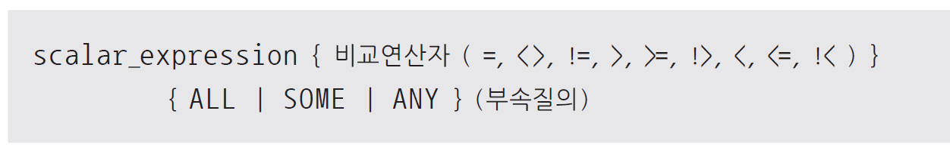
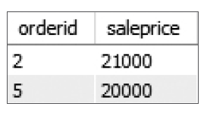
3. 중첩질의 – WHERE 부속질의
ALL, SOME(ANY)
ALL은 모두, SOME(ANY)은 어떠한(최소한 하나라도)이라는 의미
구문 구조
질의 4-18 3번 고객이 주문한 도서의 최고 금액보다 더 비싼 도서를 구입한 주문의 주문번호와 금액을 보이시오.
SELECT orderid, saleprice FROM Orders WHERE saleprice > ALL (SELECT saleprice FROM Orders WHERE custid='3');

Slide 34
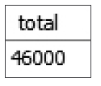
3. 중첩질의 – WHERE 부속질의
EXISTS, NOT EXISTS
데이터의 존재 유무를 확인하는 연산자
주질의에서 부속질의로 제공된 속성의 값을 가지고 부속질의에 조건을 만족하여 값이 존재하면 참이 되고, 주질의는 해당 행의 데이터를 출력함
NOT EXIST의 경우 이와 반대로 동작함
구문 구조
질의 4-19 EXISTS 연산자로 대한민국에 거주하는 고객에게 판매한 도서의 총 판매액
SELECT SUM(saleprice) ‘total’ FROM Orders od WHERE EXISTS (SELECT * FROM Customer cs WHERE address LIKE '%대한민국%' AND cs.custid=od.custid);

